Slide 1
МБДОУ ЦРР детский сад № 28 «Огонек»
Экскурсия на тему: «Растительный мир зимой» в группе № 3 «Незабудки».
Подготовила воспитатель
Сапожникова М.Ш.
Бердск 2022
Notes:
РР

Slide 2
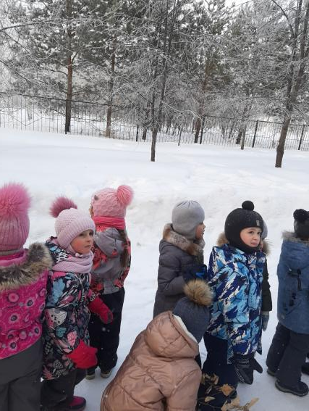
Тема:
«Растительный мир зимой».
Цель:
формирование у детей представления о том , что жизнь растительного мира с приходом зимы продолжается.
Задачи:
закрепить знания воспитанников о деревьях, кустарниках и растениях в зимнее время года ;
- учить отличать различные виды деревьев в зимнее время по стволу, силуэту, плодам;
- воспитывать заботливое отношение к растениям как к живым существам; любовь к природе.

Slide 3
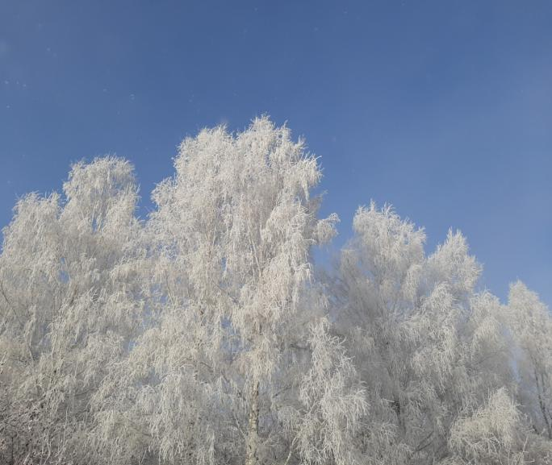
Вот что говорит Ф. Тютчев о зимнем лесе:
Зимний лес.
Зимний вечер , лунный свет…
В белый снег весь лес одет.
В белых шубах, в белых шапках,
И мороз им шепчет сладко:
Спи ,березонька, спи, сосна,
Жди, когда придет весна,
Солнышко лучом согреет
И пробудит ото сна.

Slide 4
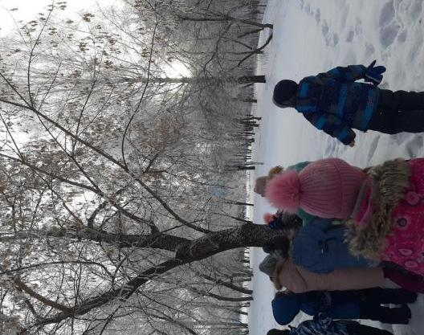
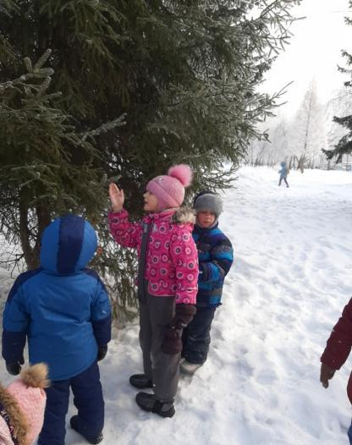
Почему растения не замерзают под снегом?
Народная примета гласит: «Зима снежная – летом жди хорошего урожая». Это означает, что снег защищает растения от сильных морозов и они не погибают, а с приходом тепла, весны начинают расти.

Slide 5
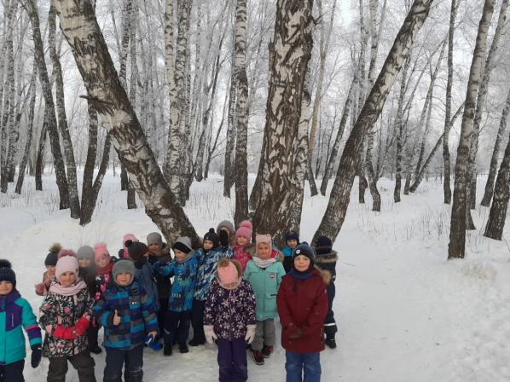
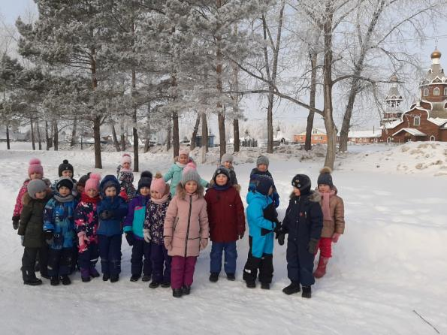
Внизу, под деревьями разные кустарники укрылись снегом .
Их, словно детишек ,зима в белые шубки одела.

Slide 6
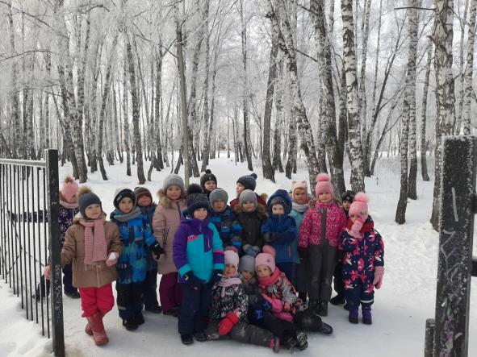
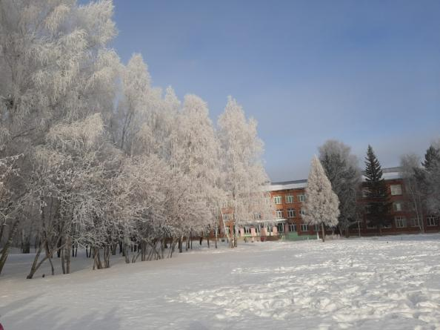
Пришла зима, развесив белоснежные ковры,
Деревья приоделись в алмазные шатры.
Сковала крепко реки прозрачным, звонким льдом,
Вокруг краса такая….блестит все серебром.

